Slide 1

(image + logo)
1789
Les amants de la Bastille
La pièce
1789 Les amants de la Bastille est une comédie musicale française écrite par Dove Attia, Albert Cohen et François Chouquet. Cette comédie musicale met en scène deux amants dont l’amour est impossible, lui révolutionnaire et elle gouvernante des enfants de Marie-Antoinette. Tout au long de la pièce cet amour prend forme entre les fastes de la cour Versaillaise et la misère qui règne dans les rues de Paris. A Versailles, on se préoccupe peu des souffrances du peuple : la Reine cherche à tout prix à se divertir en accumulant les amants, bien loin des problèmes du Roi qui tente de calmer la fureur du peuple français. Pendant ce temps, Ronan un jeune paysan se voit obliger de monter sur Paris avec sa sœur Solène pour tenter de survivre et fait la rencontre de Camille Desmoulins, un révolutionnaire convaincu et engagé. L’amour naissant saura-t-il survivre à leurs divergences dans ce contexte de tensions extrême?
La pièce
L’association
Nos partenaires
Billetterie
Infos pratiques
Les personnages
Olympe et Ronan
Olympe est la gouvernante des enfants de la famille royale française, Ronan quant à lui est un jeune paysans révolutionnaire. Elle, est la sagesse et la tempérance, lui, la fougue et la hargne. Aussi éloignés qu’ils puissent paraître, leur rencontre accidentelle va changer leurs vies et les plonger dans une histoire d’amour interdite et passionnelle.
Logo réseaux sociaux +
Mentions légales
Photo

Slide 2
(image + logo)
1789
Les amants de la Bastille
Les personnages
Olympe et Ronan
La pièce
La pièce
L’association
Olympe est la gouvernante des enfants de la famille royale française, Ronan quant à lui est un jeune paysans révolutionnaire. Elle, est la sagesse et la tempérance, lui, la fougue et la hargne. Aussi éloignés qu’ils puissent paraître, leur rencontre accidentelle va changer leurs vies et les plonger dans une histoire d’amour interdite et passionnelle.
Photo
Nos partenaires
Enora Leroutier et Yves Devaux
Billetterie
Infos pratiques
Camille Desmoulins
Avocat et révolutionnaire, Desmoulins est un des piliers de la révolution française. Avec ses amis Danton, Robespierre et Marat, il va écrire le premier journal révolutionnaire et tenter de mettre le feu au poudre.
Photo
Pierre Charron Dubouchet
Marie-Antoinette
Logo réseaux sociaux +
Mentions légales

Slide 3
(image + logo)
1789
Les amants de la Bastille
Marie-Antoinette
Reine de France et épouse du roi Louis XVI, l’autrichienne mène une vie luxueuse à Versailles multipliant les liaisons et amants, accompagnée de sa suivante et confidente : Yolande De Polignac
Photo
La pièce
La pièce
Laura Mirgalet
Solène
L’association
Sœur de Ronan, Solène est une femme fougueuse au cœur brulant de haine face aux injustices que les femmes des rues de Paris subissent. Forcée de vendre son corp pour survivre, elle n’a de cesse de se battre pour ses droits et ceux de ses compatriotes.
Nos partenaires
Photo
Billetterie
Orianne Brodar
Infos pratiques
Le comte d’Artois
Frère du Roi de France, le comte d’Artois est un homme impitoyable qui met tout en œuvre pour étouffer l’embrasement de la révolution. Influent auprès du roi, il tire les ficelles du pouvoir royal à Versailles.
Photo
Amine Bouzid
Logo réseaux sociaux +
Mentions légales

Slide 4
(image + logo)
1789
Les amants de la Bastille
Charlotte
Gamine des rues connue de tous, Charlotte est la petite mascotte des révolutionnaires et elle n‘hésite pas à rallier le peuple à leur cause. Grâce à sa connaissance de tous les recoins de Paris et ses relations dans les deux camps, la petite Gavroche aide nos deux protagonistes à vivre leur histoire d’amour en secret.
Photo
La pièce
La pièce
Léna Le Goff
L’association
Georges Danton
Nos partenaires
Révolutionnaire éloquent, Danton est avant tout un homme qui aime la vie, les femmes et le vin. Il se dédie corps et âme à la cause et n’hésite pas à prendre les armes le moment venu.
Billetterie
Photo
Infos pratiques
Paul Robineau
Maximilien de Robespierre
Avocat et homme politique brillant, Robespierre est une figure marquante de la révolution. Prêt à tout pour défendre les droits du peuple, il n’hésite pas à se dresser contre la monarchie.
Photo
Logo réseaux sociaux +
Mentions légales
Baptiste Maulny

Slide 5
(image + logo)
1789
Les amants de la Bastille
Louis XVI
Roi de France, Louis XVI se retrouve malgré lui face à la colère du peuple. Tiraillé entre les conseils de son ministre des finances Necker et ceux de son frère le Comte d’Artois, il devra prendre des mesures radicales pour écraser la révolution naissante.
Photo
La pièce
Elijah Wane
La pièce
L’association
Auguste Ramard
Nos partenaires
Homme de main du Comte d’Artois, il fait partie de la police royale. Entre sa haine pour les révolutionnaires et son admiration pour la jeune Olympe, Ramard veux à tout prix appartenir à l’aristocratie française avec l’aide de ses deux mouchards.
Photo
Billetterie
Christopher Chidiac
Infos pratiques
Necker
Ministres des finances du Roi, Necker est un homme sage convaincu que l’abolition des privilèges et la répartition des impôts calmeront les ardeurs et les réclamations du peuple français.
Photo
Maxime Laurent
Logo réseaux sociaux +
Mentions légales

Slide 6
(image + logo)
1789
Les amants de la Bastille
Le Comte Lazare de Peyrol
Chef des armées du Roi, le comte de Peyrol est un homme au cœur de pierre qui met tout en œuvre pour réprimer par la force les soulèvements des révolutionnaires à Paris.
Photo
La pièce
Clément Louault
La pièce
L’association
Honoré-Gabriel Riqueti De Mirabeau
Nos partenaires
Mirabeau est un écrivain et député membre du parti du Tiers-Etat. Bien que membre de la noblesse, il galvanise les foules grâce à son éloquence rare qu’il met au service de la révolution.
Billetterie
Photo
Infos pratiques
Mathias Deroubaix
Yolande de Polignac
Confidente et amie de la reine, elle lui arrange des rendez-vous secrets avec ses amants et la soutient en ces temps difficiles pour la couronne.
Photo
Logo réseaux sociaux +
Mentions légales
Julie Moreau

Slide 7
(image + logo)
1789
Les amants de la Bastille
L’association
Broadway UTT est une association fondée en février 2019 dépendante du Bureau de Etudiants de l’UTT. Nous avions pour objectif de monter une comédie musicale tout au long de l’année scolaire 2019/2020 afin de se représenter les 5 et 6 juin 2020 à l’Espace Argence de la ville de Troyes devant 400 spectateurs par soir. Objectif qui comme vous pouvez le voir est sur le point de se réaliser !
Nous avons choisit d’adapter la comédie musicale « 1789 Les amants de la Bastille » de Dove Attia, Albert Cohen et François Chouquet.
Notre association compte aujourd’hui une trentaine de membres, qu’ils soient chanteurs, acteurs, danseurs ou organisateurs.
Afin de mener à bien ce projet, nous avons formé une équipe artistique compétente et 100% étudiante qui a encadré les répétitions de la pièce tout au long de l’année, adapté la pièce à notre effectif et à notre goût et enregistré une partie des bandes sons qui composent la pièce*.
Au-delà de l’aspect artistique, un vingtaine de membres bénévoles de l’association ont travaillé toute l’année sur les aspect financiers, logistiques et organisationnels de l’évènement pour son bon déroulement.
La pièce
L’association
Nos partenaires
Billetterie
Infos pratiques
Logo réseaux sociaux +
Mentions légales
*certains morceaux nous ont été gracieusement fournis par tency music et version karaoke

Slide 8
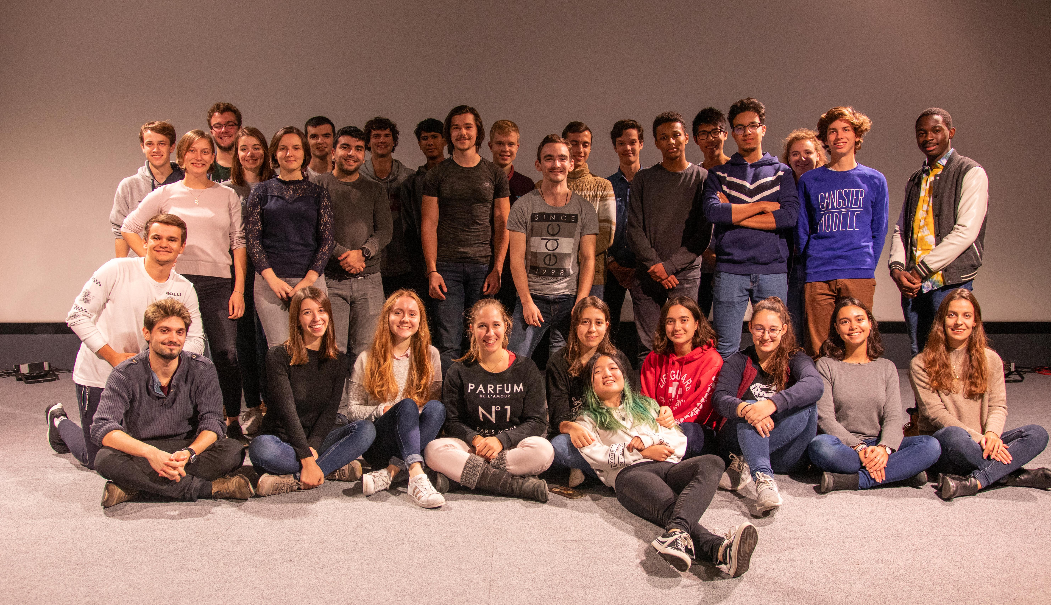
(image + logo)
1789
Les amants de la Bastille
Au-delà de l’aspect artistique, un vingtaine de membres bénévoles de l’association ont travaillé toute l’année sur les aspect financiers, logistiques et organisationnels de l’évènement pour son bon déroulement.
La pièce
L’association
Nos partenaires
Billetterie
Infos pratiques
Logo réseaux sociaux +
Mentions légales
*certains morceaux nous ont été gracieusement fournis par tency music et version karaoke

Slide 9




(image + logo)
1789
Les amants de la Bastille
Nos partenaires
La pièce
L’association
Nos partenaires
BDE UTT
Fondation UTT
UTT
Billetterie
Infos pratiques
Autres partenaires à venir
Logo réseaux sociaux +
Mentions légales
Crous Reims

Slide 10
(image + logo)
1789
Les amants de la Bastille
Billetterie
La pièce
Petite précision : c’est gratuit pour les moins de 5 ans
Les tarifs vont peut-être bouger d’ici peut on vous tient au courant ;)
L’association
Nos partenaires
Billetterie
Infos pratiques
Logo réseaux sociaux +
Mentions légales

Slide 11


(image + logo)
1789
Les amants de la Bastille
Infos pratiques
Accès à la salle
La pièce
20 Bis boulevard Gambetta, 10000 Troyes
L’association
Plan
Nos partenaires
05/06/2020 à 20h00
06/06/2020 à 18h00
Billetterie
Infos pratiques
Nous contacter
Facebook et insta (logo)
Cadre relié à la boite mail pour envoyer un message ?
Logo réseaux sociaux +
Mentions légales

